Slide 1
第四章 指数函数与对数函数
4.3.1 对数的概念
高中数学/人教A版/必修一
……

Slide 2
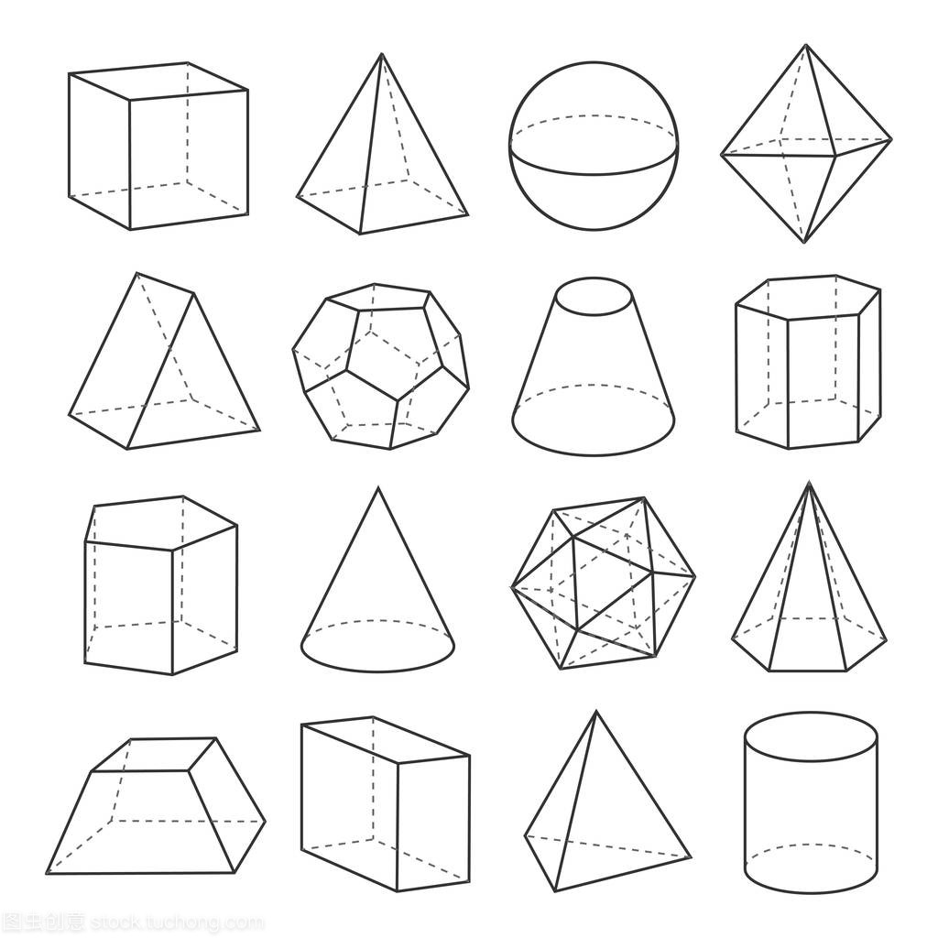

4.3.1 对数的概念
思维篇
素养篇
知识篇

Slide 3
某种细胞分裂时,由1个分裂成2个, 2个分裂成4个… .
1个这样的细胞分裂x次后,得到细胞个数y是分裂次数x的函数,这个函数可以用指数函数y=2^{x}，x∈N*表示.
反过来,1个细胞经过多少次分裂,大约可以得到8个、1024个、8192个…？
已知细胞个数为y，如何求分裂次数 x ?
1
2
4
…
y=2^{x}

Slide 4
即知道8=2^{x}，1024=2^{x}，8192=2^{x}，如何求x？
上述问题都是已知底数和幂的值，求指数的问题;
8192=2^{x}
指数
幂
底数
为了解决这类问题，引进一个新数——对数．

Slide 5
1
对数的概念
一般地，如果a^{x}=N(a>0,且a≠1),那么数x叫做以a为底N的对数，
记作： x=log_{a}N
其中a叫做对数的底数，N叫做真数.
x=log_{a}N
（请注意书写格式： ）

Slide 6
指数式与对数式的关系
对数
指数
x=log_{a}N
a^{x}=N
真数
幂
底数
思考：这里的a与N各自的取值范围是什么？
Notes:
板书

Slide 7
2
两类重要对数
(1)以10为底的对数叫做常用对数.
为了方便,N的常用对数log₁₀N简记为lgN.
(2)以e为底的对数叫做自然对数.
为了方便,N的常用对数log_{e}N简记为lnN.
(无理数e=2.71828…)

Slide 8
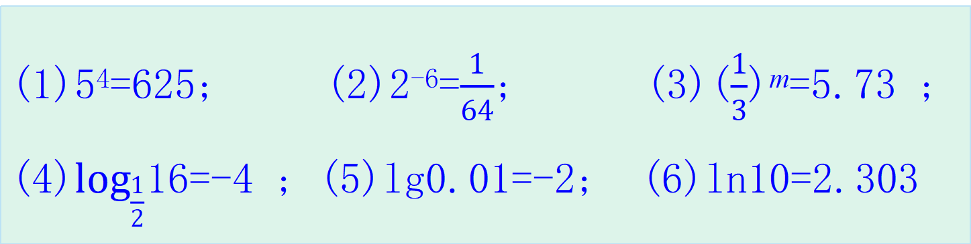
3
例题选析
例1.将下列指数式化为对数式,对数式化为指数式.
(1)5⁴=625; (2)2⁻⁶=$$\frac{1}{64}$$; (3)($$\frac{1}{3}$$)^{m}=5.73 ;
(4)$$\log_{\frac{1}{2}}$$16=-4 ; (5)lg0.01=-2; (6)ln10=2.303
注意：书写格式要规范.

Slide 9
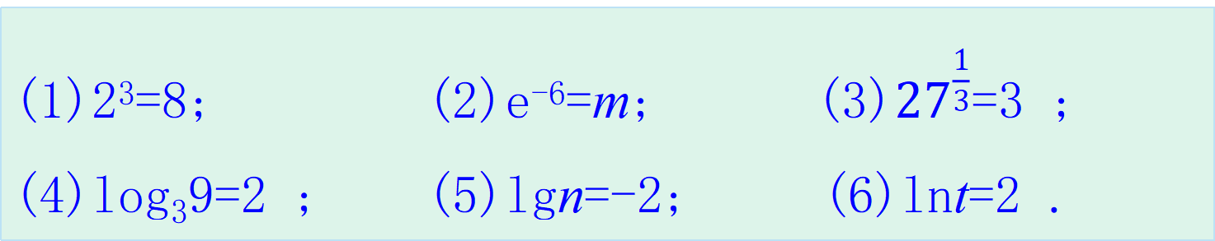
练一练
将下列指数式化为对数式,对数式化为指数式：
(1)2³=8; (2)e⁻⁶=m; (3)$${27}^{\frac{1}{3}}$$=3 ;
(4)log₃9=2 ; (5)lgn=-2; (6)lnt=2 .
注意：为了验证正确与否，可以作反向改写，再加
以对照.

Slide 10
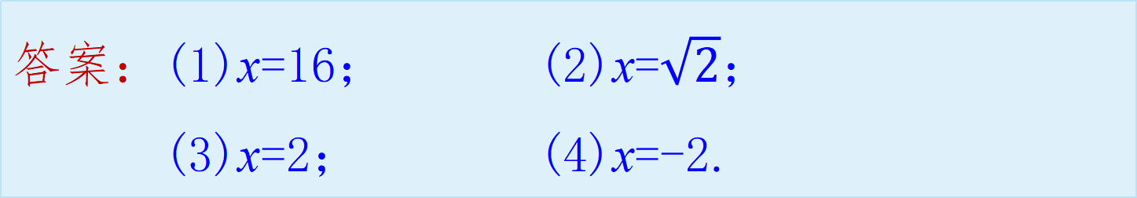
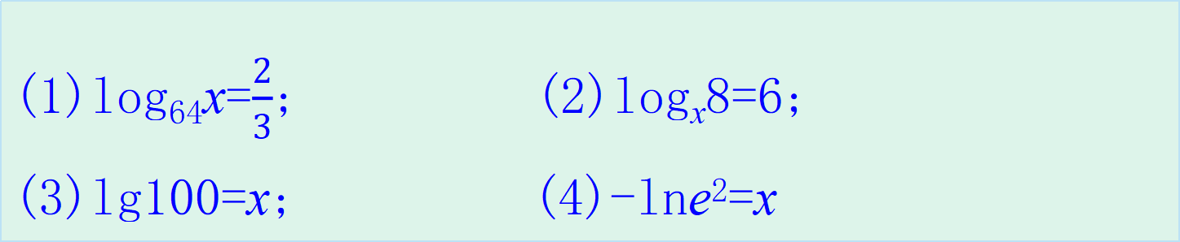
3
例题选析
例2.求下列各式中x的值：
(1)log₆₄x=$$\frac{2}{3}$$; (2)log_{x}8=6;
(3)lg100=x; (4)-lne²=x
答案：(1)x=16； (2)x=$$\sqrt{2}$$；
(3)x=2； (4)x=-2.

Slide 11
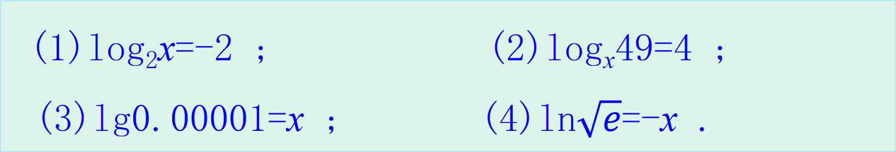
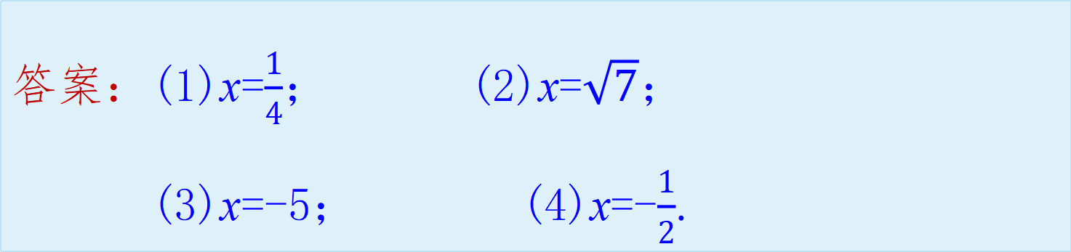
练一练
1.求下列各式中x的值：
(1)log₂x=-2 ; (2)log_{x}49=4 ; (3)lg0.00001=x ; (4)ln$$\sqrt{e}$$=-x .
答案：(1)x=$$\frac{1}{4}$$； (2)x=$$\sqrt{7}$$；
(3)x=-5； (4)x=-$$\frac{1}{2}$$.

Slide 12
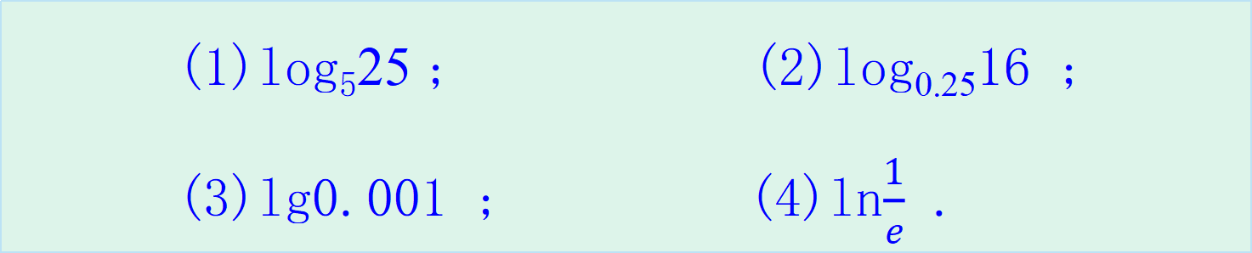
练一练
2.求下列各式的值：
(1)log₅25 ; (2)log_{0.25}16 ;
(3)lg0.001 ; (4)ln$$\frac{1}{e}$$ .
答案：(1)2； (2)-2；
(3)x=-3； (4)x=-1.

Slide 13
4
两个特别对数
1.求下列各式中x的值：
(1)log₅x =1; (2)log_{0.4}x =1;
(3)lgx =1; (4)lnx =1.
归纳猜想： .

Slide 14
4
两个特别对数
2.求下列各式的值：
(1)log₅1 ; (2)log_{0.4}1 ;
(3)lg1 ; (4)ln1 .
归纳猜想： .

Slide 15
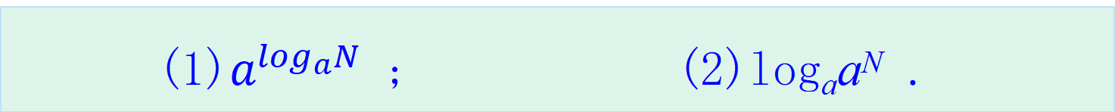
5
对数恒等式
求下列各式的值：
(1)$$a^{\log_{a}N}$$ ; (2)log_{a}a^{N} .
提醒：这里的a与N各自的取值范围是什么？

Slide 16
4.3.1 对数的概念
思维篇
素养篇
知识篇

Slide 17
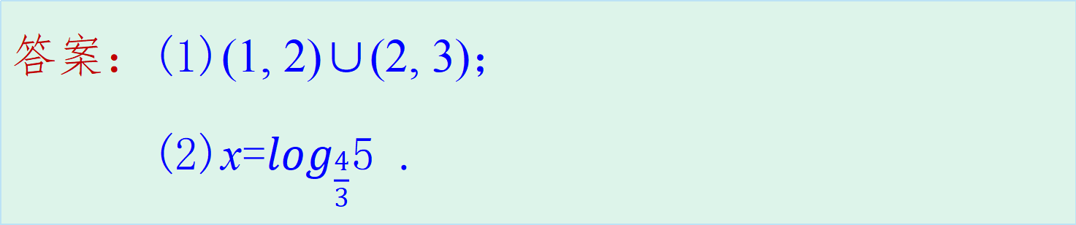
1.(1)使式子log_{(x-1)}(3-x)有意义的x的取值范围
是 ;
(2)方程4^{x}=5×3^{x}的解为 .
答案：(1)(1, 2)∪(2, 3)；
(2)x=$$\log_{\frac{4}{3}}$$5 .

Slide 18
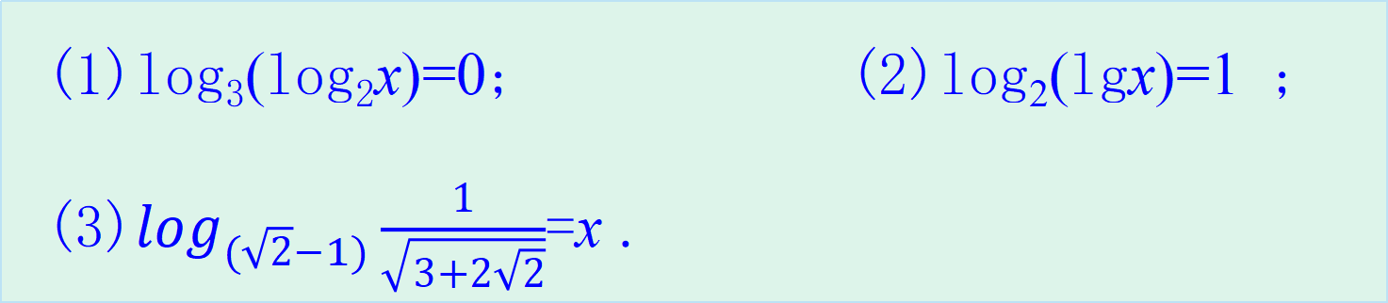
2.求下列各式中x的值：
(1)log₃(log₂x)=0; (2)log₂(lgx)=1 ;
(3)$$\log_{(\sqrt{2}−1)}\frac{1}{\sqrt{3+2\sqrt{2}}}$$=x .
答案：(1)2 (2)100 (3)1

Slide 19
练一练
求下列各式中x的值：
(1)log₅(log₃x)=0; (2)log₃(lgx)=1 ;
(3)lg[log₂(lnx)]=0 .
答案：(1)3 (2)1000 (3)e²

Slide 20
4.3.1 对数的概念
思维篇
素养篇
知识篇

Slide 21
1.已知x=log₃2,则3^{x}+9^{x}= .
解答：由x=log₃2 得3^{x}=2;
所以 3^{x}+9^{x} =3^{x}+(3^{x})²
=2+2²
=6
方法：对数式转化为指数式

Slide 22
2.若log_{a}2=m, log_{a}3=n,则a^{2m+n}= .
解答：由m=log_{a}2 , n=log_{a}3 得a^{m}=2, a^{n}=3 ;
所以 a^{2m+n} =(a^{m})²a^{n}
=2²×3
=12
方法：对数式转化为指数式

Slide 23
3.(1)已知函数 f(e^{x})=x,则 f(2)= ;
(2)设 f(log₂x)=x,则 f(3)= .
解答：(1)由e^{x}=2 得x=ln2;
所以f(2)=ln2;
(2)由log₂x=3 得x=2³=8;
所以f(3)=8
方法：指数式转化为对数式，对数式转化为指数式

Slide 24
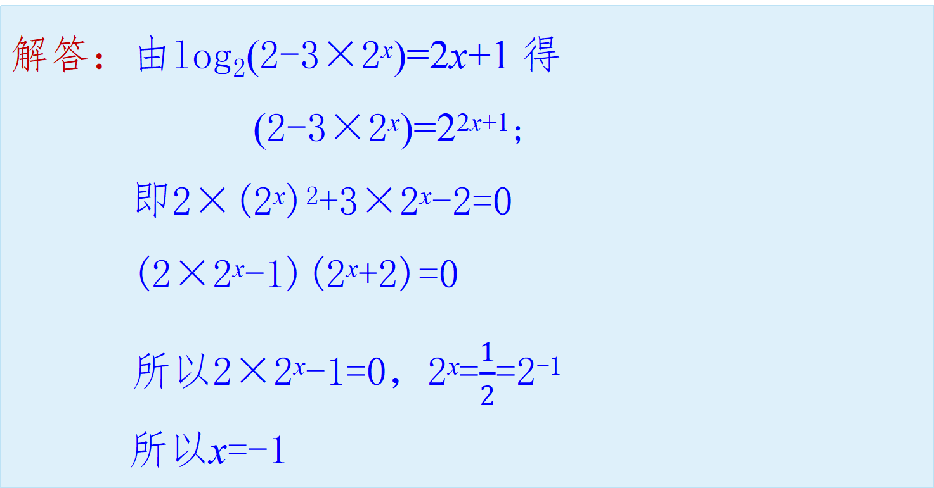
4.已知log₂(2-3×2^{x})=2x+1, 求x的值.
解答：由log₂(2-3×2^{x})=2x+1 得
(2-3×2^{x})=2^{2x+1};
即2×(2^{x})²+3×2^{x}-2=0
(2×2^{x}-1)(2^{x}+2)=0
所以2×2^{x}-1=0，2^{x}=$$\frac{1}{2}$$=2⁻¹
所以x=-1

Slide 25
课堂小结
一、本节课学习的新知识
对数的概念
常用对数与自然对数
两个特别的对数
对数恒等式

Slide 26
课堂小结
二、本节课提升的核心素养
数学建模
逻辑推理
数学运算

Slide 27
课堂小结
三、本节课训练的数学思想方法
转化与化归
方程思想

Slide 28
01
基础作业： .
作业
02
能力作业： .
03
拓展延伸：（选做）

Slide 29
给授课教师的建议：
1. 素养篇与思维篇中的问题，建议以学生分析为主，由
学生思考、探究、讨论，得出解决方案，教师适时点
拨即可;
2. 原PPT上的“分析”文本框内容，仅供教师参考，上
课前建议删除，使问题解决的过程得以原生态呈现.
（本页可以删了！）

